Slide 1
IBC 中文堂
舊約背景
聖經基礎班 (2)

Slide 2
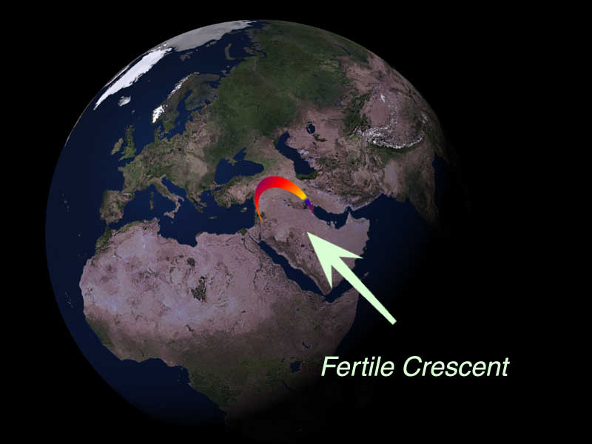
肥沃月灣

Slide 3
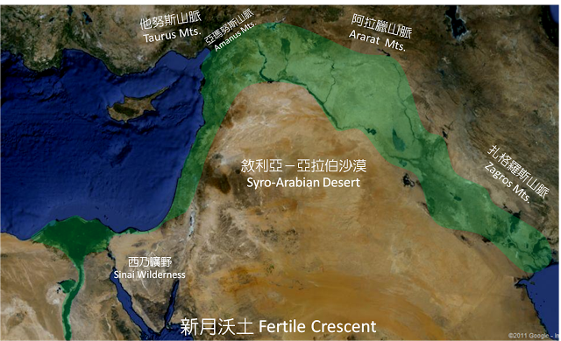
新月沃土
Notes:
中東有一個耳熟能詳的名稱叫做肥沃月彎，很多講聖經背景的書，都會講中東為肥沃月彎，這個肥沃月彎就是地圖上這個形狀像新月的區域，肥沃月彎連接了兩條重要的大河，一端是尼羅河，另一端是底格里斯河和幼發拉底河，這兩大河的盆地非常肥沃，所以這兩端是肥沃的河谷，尼羅河三角洲、尼羅河谷，底格里斯河和幼發拉底河地區，也就是古代所稱的美索不達米亞，意思是河的中間，“美索”是指中間，“不達米亞”是指河，兩河中間則是一個平坦肥沃的平原，這兩塊肥沃的地區在古代就是權力中心所在，分別是東西方的大國，所以在舊約時代東西這兩大國就不斷在打仗，一邊是埃及，另一邊是當時興起的帝國，比如亞述和巴比倫。

Slide 4
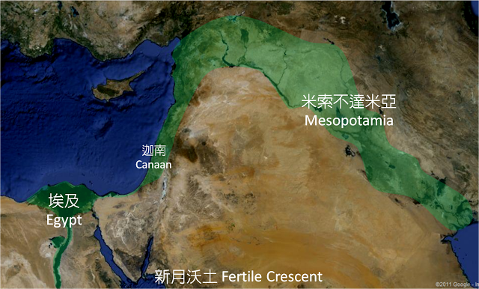
新月沃土
Notes:
聖經中的主要場景是位於肥沃月灣這個地區，它包括了三個地區：
美索不達米亞：是古希臘對兩河流域的稱呼，意思是兩條河之間的地方，那兩條河呢？幼發拉底河與底格里斯河，就是現今伊拉克境內。根據創世記2：10～14的記載，伊甸園可能位於這個地方。這個地區又分為南北兩個部分：南邊叫巴比倫、北邊叫亞述。由於它的四周缺乏天然屏障，因此在幾千年的歷史過程中不斷經歷接觸、入侵與融合的過程。蘇美人、阿卡德人、喀西特人、亞摩利人、迦勒底人都先後佔領這個區域，建立了先進的古巴比倫文明和龐大的亞述帝國，迦勒底人建立了新巴比倫將美索不達米亞古文明推向最高峰。然而，隨著波斯人和希臘人先後的崛起和征服，輝煌了幾千年的文明和城市逐漸被黃沙所掩蓋，最後被人們給遺忘了。
埃及：埃及是古文明國之一，地理上它橫跨亞洲和非洲。西乃半島位於西南亞，其他大部份的國土則位於北非地區。聖經中出埃及記的主要場景就在這裡。
在這兩個地區之間的就是迦南地，原來的意思是＂低＂，指沿海低地，大致上是現今的以色列、西岸和迦薩走廊，再加上臨近的黎巴嫩和敘利亞的臨海部分。

Slide 5
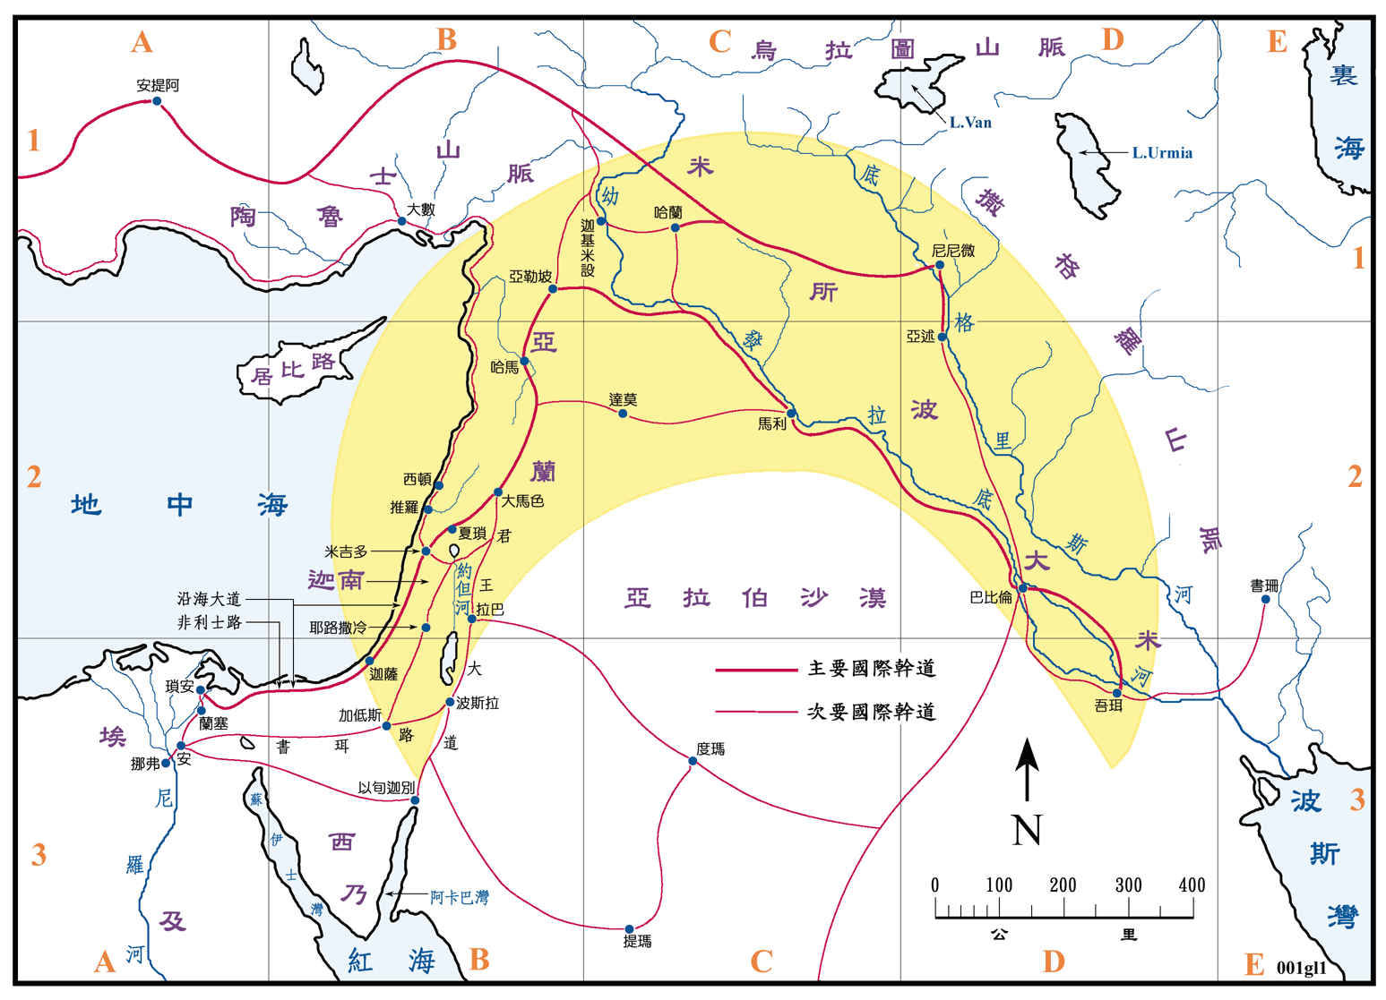
古代的超級公路
Notes:
是今天的伊拉克和伊朗，伊朗在這邊，伊拉克在那邊，兩國被這條河分開。這就是古代中東的兩大勢力，應許之地就介於兩大勢力中間，這一塊是阿拉伯沙漠，那一塊是撒哈拉沙漠，所以東西兩國打仗的時候，必須要經過這條狹窄的土地，這塊紫色的地，我想你們大概看不大清楚。

Slide 6
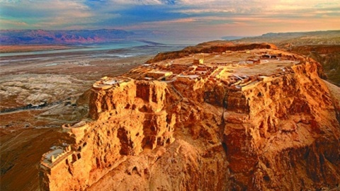
地質
Notes:
這塊土地其實是黑玄武岩，陡峭又堅硬，連駱駝都過不去，

Slide 7
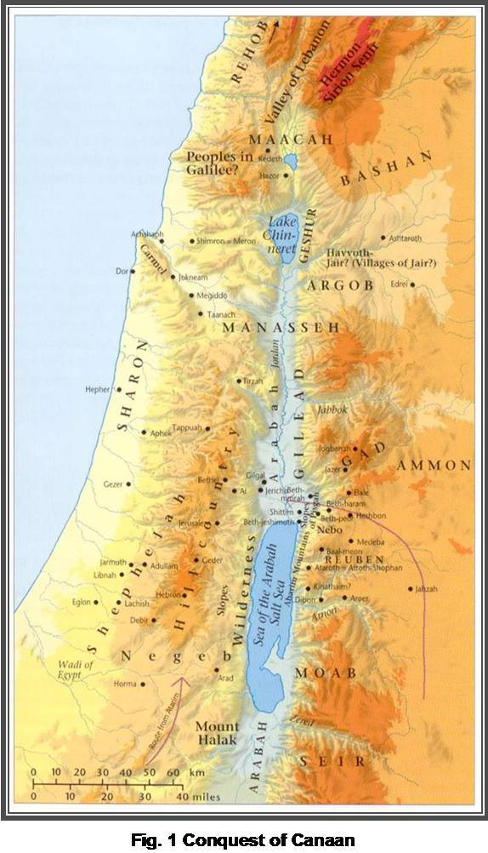
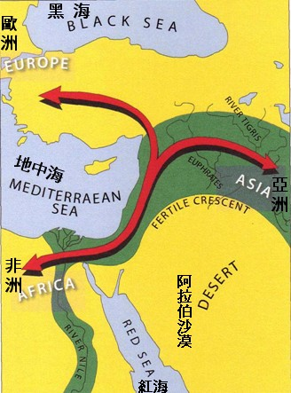
兩大洲上的公路
Notes:
所以大家都得要走下面這條狹窄的沿岸道路，不想經過沙漠就得走這裡，當然大部分都不想。打仗的軍隊需要補給，所以就得經過肥沃月彎，繞過肥沃月彎到另外一端去攻打敵人。

Slide 8
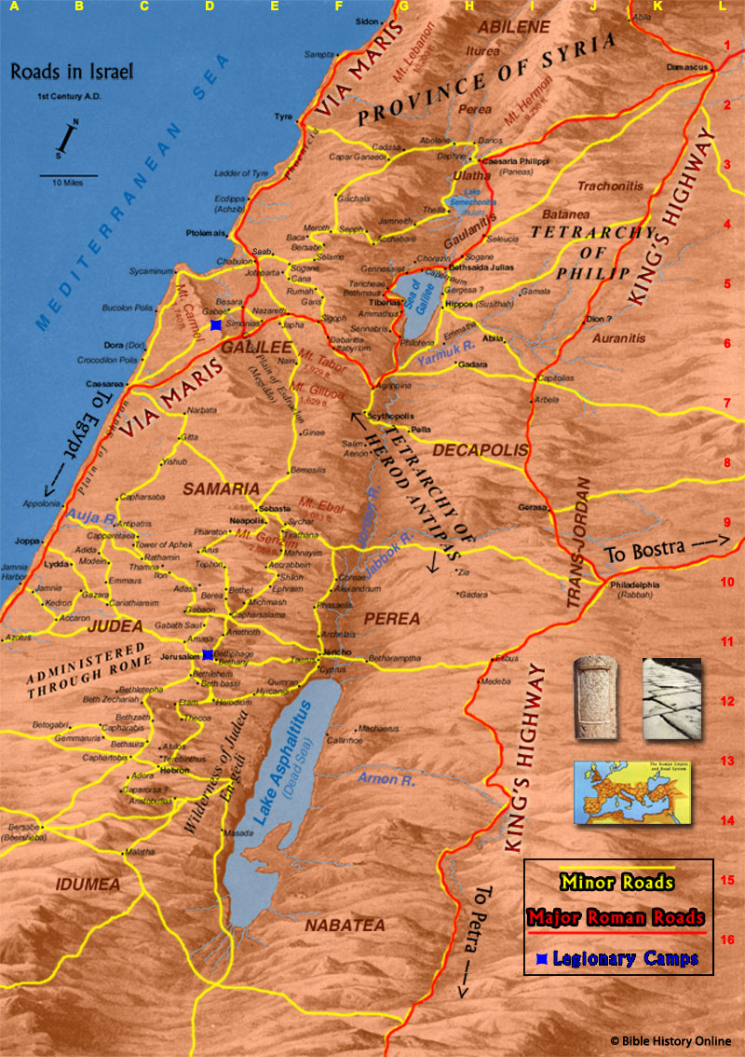
交通樞紐
Notes:
所以這裡就像世界的十字路口，有人形容以色列說，如果你住在十字路口就會常常被撞倒。這確實是以色列的寫照，以色列常常被欺負。在耶穌時代他們被羅馬人欺負，之前則被希臘人、敘利亞人、埃及人欺負過，因為這裡是十字路口。
這個肥沃月彎的兩端分別是東西兩大國，兩國中間有一條狹窄的沿岸道路，這就是那條狹窄的走廊，神賜給他們的土地就在世界的十字路口上。

Slide 9
區內
兩條主要國際幹綫
沿海大道及
王道
Notes:
請看，從歐洲到阿拉伯的道路，往南經過這條走廊，從非洲到亞洲的道路也經過這條走廊，在這張地圖上可以看到從歐洲下來的道路來到沿岸，經過耶斯列平原往南來到約旦平原，然後從另一邊再往南到阿拉伯。從非洲過來的道路通到沿岸平原，也經過耶斯列平原，然後往北經過迦百農、大馬色一直通到印度和中國。

Slide 10
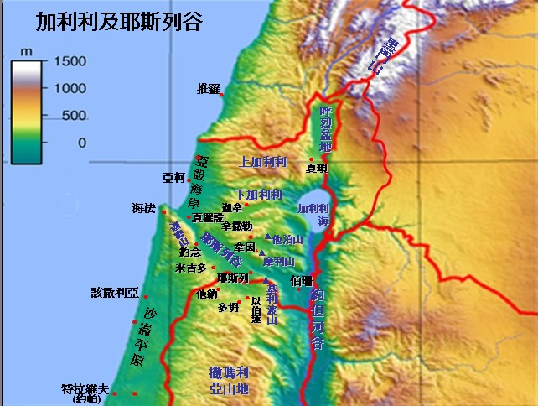
Notes:
所以這個地方確實是世界的十字路口，這裡有一座小山丘叫米吉多，“米吉多山”在希伯來文叫哈米吉多頓，所以歷史上有幾場大戰都是在這個十字路口發生，俯瞰這個十字路口有一個小村莊，就是拿撒勒，耶穌很可能從小就躺在山丘上看著各國人士南來北往的，這裡就好像機場大廳一樣，有各國的人在這裡來來往往，所以他們稱北邊這里為“萬國的加利利”，因為各國的人都會經過這個十字路口。

Slide 11
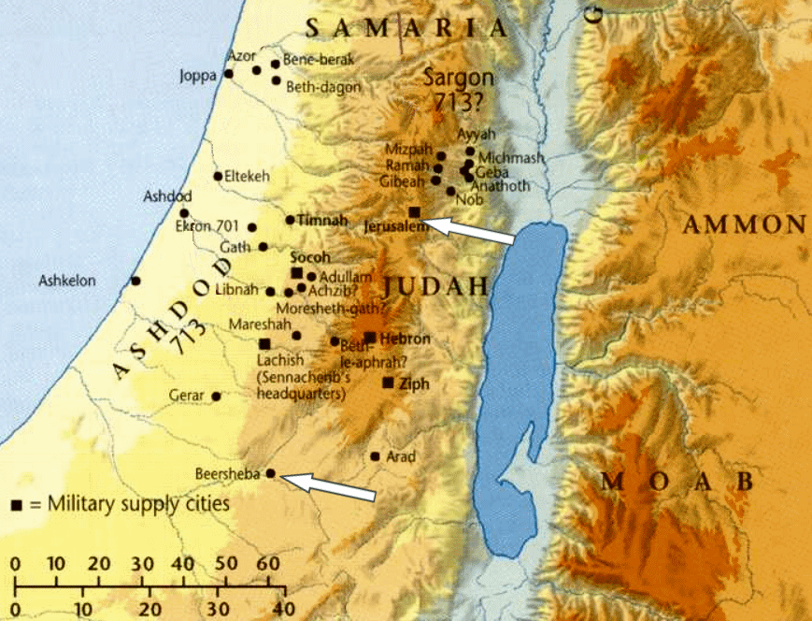
Notes:
在南部的山上則與世隔絕，都是住猶太人，耶路撒冷坐落在山上，大概就在這裡。所以應許之地分成兩部分，北邊這裡很繁忙，有各國人士來來往往，而南邊山上的耶路撒冷則是與世隔絕，所以你可以看出這塊地的重要性，神把他的子民放在世界的十字路口上，好讓大家看見他們，看見他們如何在地上活出天國的樣式，叫全世界的人看見被神掌管是何等有福，也會看見違抗神的掌管會受到什麼咒詛。

Slide 12
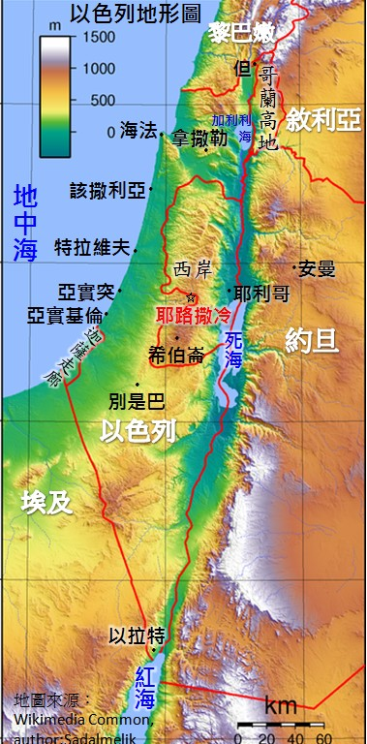
Notes:
你可以看出神為什麼選擇這個地方，這塊地十分地肥沃，這裡玄武岩，你到迦百農的話就會看到玄武岩，迦百農人以前都是用這種岩石來蓋房子，質地非常堅硬，根本是過不去的，既然東邊有玄武岩擋住，西邊有大海擋住，所以大家都是從沿岸出入，從山上這條裂口出入就是哈米吉多頓，在這個地方有一道地表的裂口一直通到非洲，這裡是最深的點，白色這個部分低於海平面，死海就在下面，約旦河流到這個河谷沒有出處，只有在熱氣中蒸發。

Slide 13
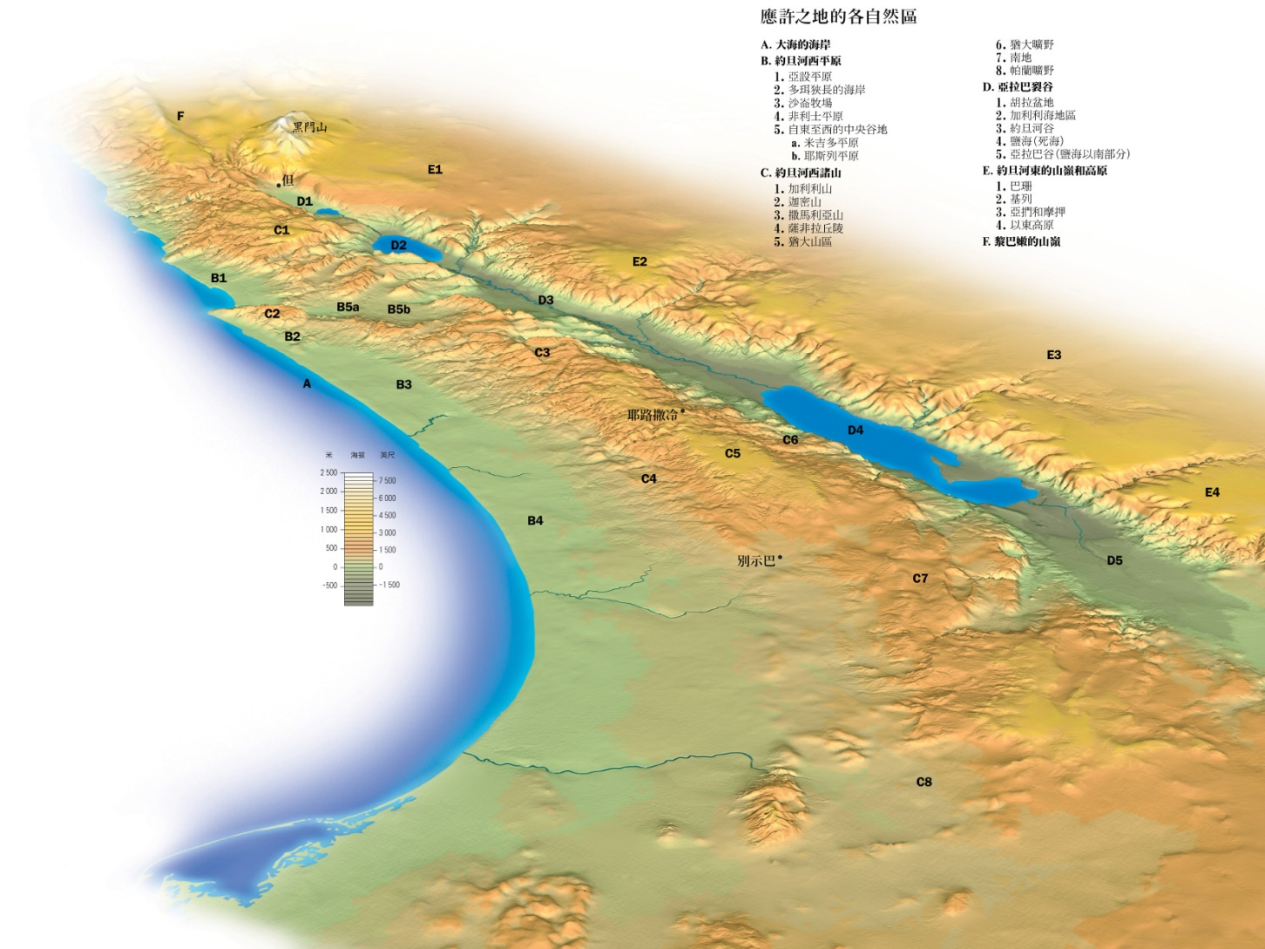
Notes:
分為四區，
沿海平原，地勢平坦，是南北要道，但平原與內陸間有一列沙丘，構成不便，
中央山脊(高低不平)地勢險要，路甚難走，中央山脊在耶芹列有唯一的平原，所以成為交通要道，亦是戰場，

Slide 14
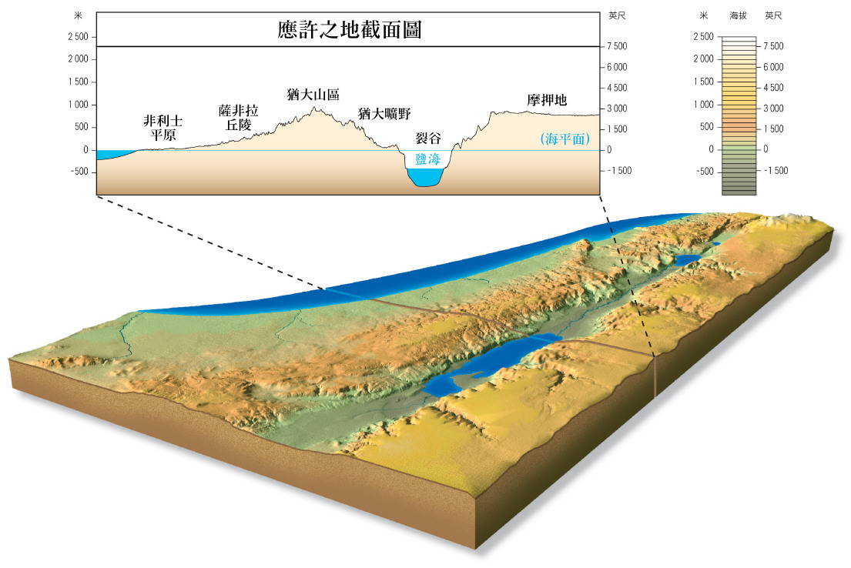
Notes:
河谷地帶
東部高地

Slide 15
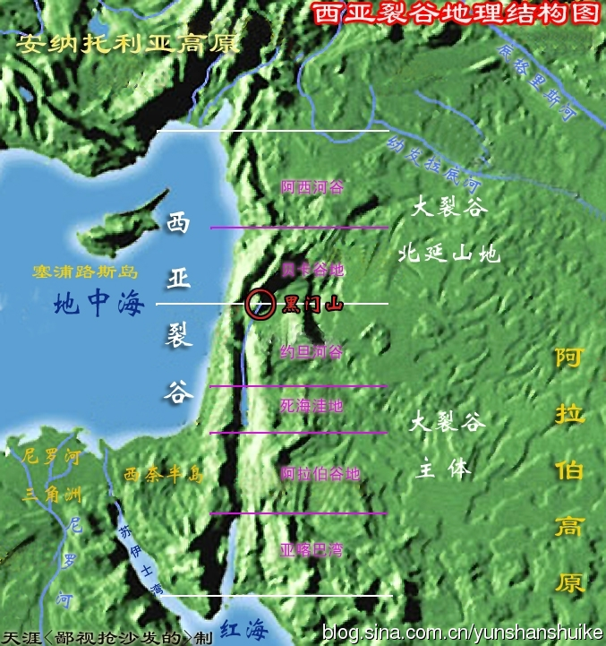
Notes:
各位，請看，這是應許之地的立體模型地圖，有沒有看到那個很深的裂谷？從北到南，這邊有幾處青翠，那邊有幾處青翠，然後這裡是沙漠。如果你腦中能夠牢記這張地圖的話，就會很容易明白應許之地所發生的聖經事件，你會知道很多事情的緣由，為什麼撒瑪利亞在中間？為什麼耶穌主要的事奉集中在加利利？為什麼猶太人會殺死耶穌？這裡的猶太人不是指全部的以色列人，而是猶大地的人。約翰福音說猶太人殺了耶穌指的並不是全以色列人，而是指住在南邊山上的猶太人，北邊加利利人都支持耶穌，反對耶穌的是住在南邊猶大地的人。這就是舊約聖經時代的地理背景。

Slide 16
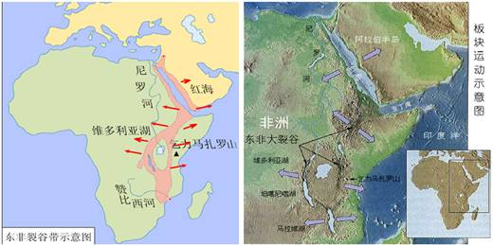
裂谷的頂端

Slide 17
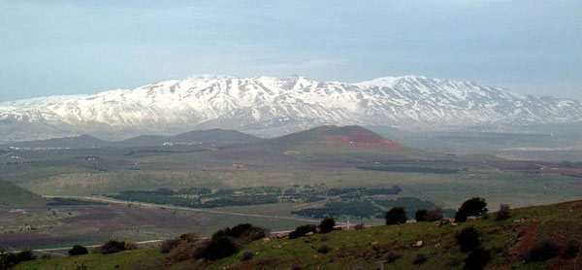
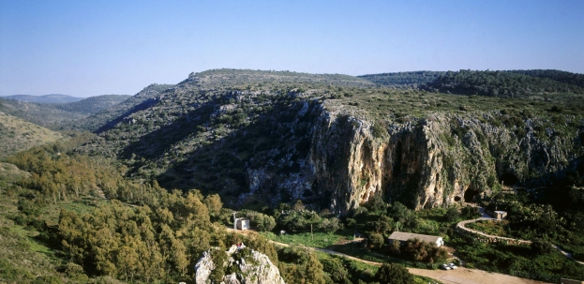
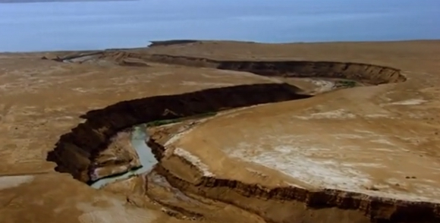
Notes:
在只有台灣大小的這塊地上就像全世界的縮影一樣，看得到各樣的氣候和各樣的景色，你可以在以色列找到像家鄉的景色，事實上最像英國的地方就在台拉維夫南邊，這裡很像英國，但他們稱迦密山為“小瑞士”，你可以隨時到終年白雪覆頂的黑門山上滑雪，但十分鐘後就可以來到這裡的棕櫚樹

Slide 18
狹路遇2个強敵
Notes:
現在我們要從肥沃月彎的這端移到另外一端，神的子民曾經在埃及為奴，也曾經被擄到這一端的亞述或是巴比倫，現在他們住在中間，也就是世界的十字路口。另外我們還需要了解的是時間，時間也很重要。

Slide 19
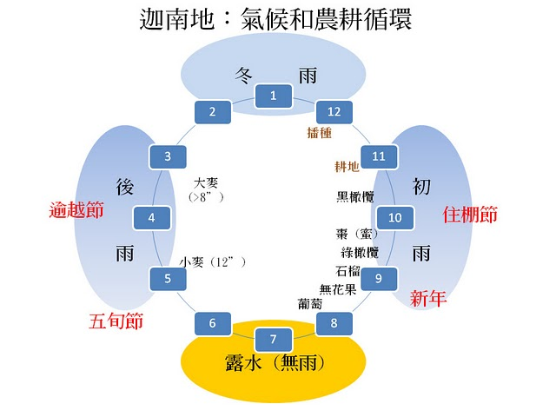
氣候
Notes:
9-5月都是雨季，

Slide 20
約的概念
近東文化
平等條約
從屬條約
Notes:
約究竟是什麼意思？
聖經分為舊約和新約兩個部分，我們每天讀經，可是你有認為自己在讀＂約書＂嗎？
約最原本的意義是：兩造事前彼此同意採取某一行動，其中一方或雙方在誓言的約束下，承諾實行、履行或限制、避免某些行動。約的本質跟我們現在認知的合約類似。它可以是個人性的，部族與部族之間的，甚至國家和國家之間的。
創世記24章亞伯拉罕與僕人以利以謝之間的約就是屬於個人性的約。
創世記26章以撒和亞比米勒的約就屬於家族或部族層次的約。
約書亞記9～10章，約書亞與基遍人的約則是屬於國與國之間的約了。
所謂平等條約是指立約雙方實力相當的情況下，因著共同的利益或敵人，彼此立約結盟。
從屬條約一般就是強國與弱國之間所立的條約，強國提供軍事上的保護，弱國則提供經濟上的支持。

Slide 21
赫人條約結構 （2000 BC）
介紹發言人（申1：1-5）
历史性序言（申1：6～3：29)
条约（申4~26）
關於文獻之聲名（申27：2~3）
見證人（申31~32）
祝福與咒詛（申28）
約的結構
Notes:
赫人帝國（居住與Anatolia（今土耳其）和敘利亞北邊的一族，大約在1400-1200BC）
介紹發言人：認明作者和他制定條約的權柄
歷史性序言：回顧雙方過往的關係
條款：列出約束條文
關於文獻之聲名：保存及公開宣讀的指示
見證人：通常提名見證誓約的眾神
咒詛與祝福：眾神對遵守或違反條約的獎懲
在舊約中，我們看見最早的約是挪亞之約，神以彩虹作為約的記號，由於年代不可考，所以我們無法確認當時是否在人類群體之間還未發展出約的形式，不過除了神能夠用彩虹作為約的記號之外，我們誰都辦不到吧！
舊約中的第二個約是亞伯拉罕之約，我們可以看出立約的儀式正是古代近東立約的儀式，創15：8~21，v17冒煙的爐和燒著的火把象徵神的降臨（出3：2，14：24，19：18，王上18：38，徒2：3~4）
古時在立約儀式中，為了使誓約更慎重，立約雙方都要從劈成兩半的祭牲肉塊當中走過（耶34：18~19）。這個動作等於是自發惡誓說：＂若我不守此約，願我如肉塊一樣被劈為兩半＂因此，我們可以看見立約的嚴肅性以及毀約的後果。然而，在耶和華與亞伯拉罕立約這件事上，我們看見神極大的憐憫和慈愛，為什麼呢？因為，在立約的當兒，亞伯拉罕卻沈沈的睡了！也就是神單方面承擔了一切的責任！
瞭解這個背景之後，有沒有讓你想起什麼呢？每逢我們領聖餐的時候，那個餅和杯對你的意義有沒有更深刻呢？
之後摩西之約或西乃之約的形式就更嚴謹，蘇美人、亞喀得人以及赫人在歷史的時間線上都留下許多約（律法條文）的線索給我們，讓我們知道，神不斷用人能夠明白的語言、文化形式進入人的歷史當中，並且在這些形式裡面顛覆、翻轉人舊有的世界觀。讓人親眼見到神、遇見神！

Slide 22
神與人三個重要的約
與亞伯拉罕的約
與摩西和以色列人的約
與大衛的約
Notes:
亞伯拉罕之約（創十五18；十七1～8）：
本約是於亞伯拉罕被召之後，約在主前二一○○年，約在幔利的橡樹下所立之約（創十三18）。此約之要點：一、我必叫你成為大國，立你作多國的父（創十二2；十七4）。二、我必賜福給你（創十二2；十三14～5；十五5～18；廿四34～35）。三、叫你的名為大（十二2；十七5）。四、你也要叫別人得福（創十二2；加三14）。五、為你祝福的，我必賜福與他，那咒詛你的，我必咒阻他（創十二3）。六、地上的萬族都要因你得福（創十二3）。
摩西之約（出十九4～6，申五1～3）：
本約是於以色列人出埃及後漂流曠野之時，約在主前一五○○年前後，於何烈山上所立之約，此約之要點：一、是神賜給以色列人之聖律，與從違的賞罰（出十九3～25；廿5～6）。二、分為顯神公義旨意的誡命（出廿1～26），管理以色列社會生活的典章（出廿一1～廿四11），與律例（出廿四12～卅一18），這三種要素彼此之間，互有極重要的關係，而組成了摩西律法之約。三、誡命和律法組成了一種宗教系統，誡命是定罪和死的執事（林後三7～9），律例是給選民在神面前的大祭司，藉著祭物為民贖罪（利十五15～30；十六6～11）。
大衛的約(撒下七16）：
神示以色列王國與國度存亡興替之應許，按肉體說，大衛的後裔基會（太一1；羅一3），那永遠榮耀的國度，即根據此約而建立的。其立約時間，於以色列人建國之後，約在主前一○○○年，於耶路撒冷所立的。此約的保證：一、建立大衛的家室，就是後裔子孫接續王位（撒下七11，12，16）。二、堅定國度，直到永遠（撒下七12，13，16）。

Slide 23
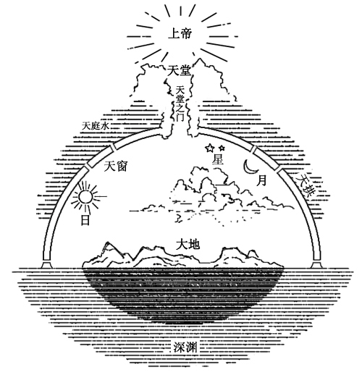
世界觀
古代人天下有多大？

Slide 24

一日
Notes:
一日的觀念

Slide 25
聖經中的數字
7 表達圓滿，或無法數算
3 象徵神的行動 (猶太人認為創造界包括天地和地底下3部分。
4 表達受造界，四方、四風，40代表一個世代。
Notes:
希伯來文和希臘文的字母皆可變為數值，啟示錄13:18「666」換成希伯來字=Nero，創14:14「318」同以利以謝的數值一樣。

Slide 26
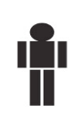
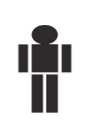
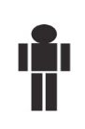
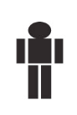
族長世界
長子繼承：
族長頭銜
雙分財產
家族法律與經濟責任
BC2050 –BC1500
部落
族長家庭
親族、宗族
國家
Notes:
以色列部族文化
從這個圖我們可以看見整個族長世界的基本結構：以家庭為最小、最基本的單位，它可以是由
剛才我們提到以色列人在家族、親族、部落甚至更大的社群間所承擔的權責（權利與責任），基本上是根據他們的血統\宗系、性別和出生順序來決定。通常族長的權責是由長子所承擔，當族長去世之後，自然是由長子繼續承擔族長的職分。長子在兒子中間不僅繼承父親的職分，也在財產中得到雙分的產業。這是因為他也同時承擔起照顧整個親族的權責：這權責包括法律性的與經濟性的責任。因此頭生的兒子在以色列人中是極為寶貴的。
記得以掃和雅各這對雙胞胎的故事嗎？雅各用紅（豆）湯買下他哥哥長子的名分。又跟媽媽利百加聯手，用美食騙取他父親給予長子的祝福。（創25：27~34）
1. 經濟性的權責：在以色列部族文化中，孩童是屬於父親的部族，女孩到了適婚年齡嫁人之後，她就歸屬於丈夫的部族，成為新家庭的永久成員。因此，她的身份，身份所屬的經濟環境和結構，是以她生命中的男性為歸依：中國人＂在家從父、出嫁從夫、夫死從子＂因此，為何在聖經中的女人非常看重生養孩子這件事。沒有父親、丈夫或兒子的女人是貧窮的，若不是靠陌生人的善心，她們可能就會餓死。正因為如此，在以色列的律法中，有相當多針對保護孤兒和寡婦的條款。（申24：19-21）
此外，為了保留那些無子嗣卻早逝的兄弟的名，兄弟有責任娶死者的遺孀，並為死者生子留名。（申25：5-10） 猶大和他瑪的故事（創38：6~26）他瑪嫁給了猶大的長子珥，之後珥在耶和華眼中看為惡，耶和華就叫他死了，猶大就對次子俄南說，你當與你哥哥的妻子同房，向他盡你為弟的本分，為你哥哥生子立後。
2. 法律性的權責：在某些較極端的例子中，他們甚至能決定家族中誰能存活、誰要被販賣為奴、誰必須得死。
好几代所组成的单位。

Slide 27

不育是女人的恥辱
從創世記的撒萊(撒拉)、利百加、拉結
撒母耳母親哈拿
新約的依利沙伯

Slide 28

族長時代的風俗
同父異母的婚姻
父母作主的婚姻
妻子為丈夫納妾
娶無孩嫂子繼后
祝福承繼遺產
Notes:
努斯時代之族長文獻及舊約聖經記載有關婚姻的制度
努斯的泥版顯示那裡的婚姻制度設立的主要目的是為了產子留後，而非為了找伴侶的問題。婚約規定一點，就是如果妻子因任何原因而不育時，她便有義務為丈夫去安排婢為妾，以便可為家庭帶來兒女。以下便是從一個婚姻文件顯示的例子：
「如果新娘占美忸（Gilimninu）不能生育兒女時，她要將一個綠鹿地（N/Lullu-land）的女兒 （最好的那位女奴是從那處來的）給與新郎示拿馬（Shennima）為妾。」 舊約聖經記載撒拉將埃及人婢女夏甲（Hagar）給與亞伯蘭同房（創16:2），而兩代之後，拉結和利亞也照樣將她們的婢女給雅各爲妾（創30:1-13）。按這婚姻習俗，她們的行為是合理的。
根據發掘出的努斯文件（Nuzi Texts），因這關係誕生的孩子都是這家族的成員，家人不可將他們逐出家門。在此可解釋當撒拉在以撒斷奶日的筵宴上，看見夏甲的兒子以實瑪利戲笑她的兒子以撒，決心將夏甲兩母子逐出家園時，亞伯拉罕為何覺得很是憂愁（創21:11及其下） 。此外，當時古巴比倫的法律，這做法是不值得鼓勵的。從另一角度來看，撒拉所行的也可跟據利比以賽他的蘇默律例第二十五條（主前1850-1840年） 的原則，那便是以人身的自由給與被逐出家門者作為補償。換言之，被逐出家門者將會重獲自由。隨著歲月的流轉，以實瑪利也成為以其名命名的十二族的祖先，其後裔分佈於外約但至亞喀巴灣（Aqabah）一帶的地域。
當舊赫人王國的勢力不斷擴展時，希伯來人的先祖正在迦南地過著游牧生涯。亞伯拉罕因為不想兒子以撒娶迦南人中（包括赫人）的女子為妻，故差派老僕人往哈蘭，向那亞蘭族親屬求取一女子給以撒為妻（創24:2-4）。那時利百加的父親彼土利已年紀老邁，故利百加這未來新娘的婚事便由她的長兄拉班為她安排，而她便嫁去了迦南地。
曾有一塊努斯年代的泥版記載一個努斯人的法庭紀錄，內容是關於原告人憑著其父親（或長輩）之遺願，可以合法地娶一個配給了他的女子為妻。正如在很多東方人的國家的情況一樣，結婚的雙方男女往往沒有被徵求過意見，便憑父母（或長輩）之命，或者媒妁之言而結成夫妻。
至於同父異母的婚姻處理，舊約聖經亦有記載。亞伯拉罕順從神的命令，帶著妻兒離開家鄉往迦南地去。當時那地有饑荒，他們便向西南遷移到埃及。亞伯拉罕當時報稱撒拉是其妹妹，卻沒想到埃及法老王竟然垂涎撒拉的美色，想立她為妃嬪。當法老發現撒拉其實是亞伯拉罕的妻子時，他急忙奉還撒拉給亞伯拉罕，並容許他們自由離開埃及。
這樣的事稍後又再重演了一次，基拉耳王亞比米勒相信撒拉是亞伯拉罕的妹妹，幾乎要親近她，耶和華透過夢吩咐亞比米勒歸還撒拉給亞伯拉罕（創20:1-18）。從這兩件事件可以看出，在族長時代的婚姻風俗跟以後世代的很不相同。其實，撒拉確是亞伯拉罕同父異母的妹妹，他們有同一父親，卻由不同母親所生（創20:12），這件事顯示在他們那個時代直系親屬通婚仍是獲准的。若不是同父異母而是同父同母的兄弟姊妹，則他們是不容許結婚的。

Slide 29
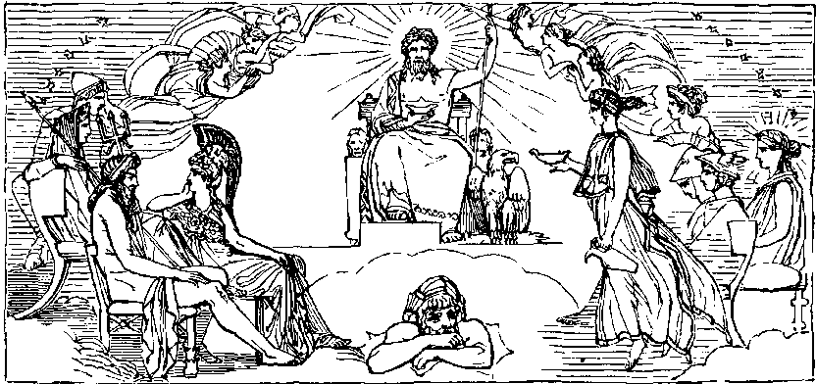
聖經裏的神話(1)
天神的議會(創1:26)
Notes:
天神的議會：伊勒EL 與諸神開會，
創1:26神說、我們要照著我們的形像、按著我們的樣式造人…
王上二二19-23
19 米該雅說、你要聽耶和華的話．我看見耶和華坐在寶座上、天上的萬軍侍立在他左右． 20 耶和華說、誰去引誘亞哈上基列的拉末去陣亡呢．這個就這樣說、那個就那樣說． 21 隨後有一個神靈出來、站在耶和華面前、說、我去引誘他． 22 耶和華問他說、你用何法呢．他說、我去要在他眾先知口中作謊言的靈．耶和華說、這樣、你必能引誘他．你去如此行罷。 23 現在耶和華使謊言的靈入了你這些先知的口．並且耶和華已經命定降禍與你。
伯一至二章，
賽六6:1 當烏西雅王崩的那年、我見主坐在高高的寶座上．他的衣裳垂下、遮滿聖殿。
6:2 其上有撒拉弗侍立．各有六個翅膀．用兩個翅膀遮臉、兩個翅膀遮腳、兩個翅膀飛翔．
6:3 彼此呼喊說、聖哉、聖哉、聖哉、萬軍之耶和華．他的榮光充滿全地。
6:4 因呼喊者的聲音、門檻的根基震動、殿充滿了煙雲。
6:5 那時我說、禍哉、我滅亡了．因為我是嘴唇不潔的人、又住在嘴唇不潔的民中．又因我眼見大君王萬軍之耶和華。
6:6 有一撒拉弗飛到我跟前、手裡拿著紅炭、是用火剪從壇上取下來的．
6:7 將炭沾我的口、說、看哪、這炭沾了你的嘴．你的罪孽便除掉、你的罪惡就赦免了。
6:8 我又聽見主的聲音說、我可以差遣誰呢、誰肯為我們去呢．我說、我在這裡、請差遣我。

Slide 30
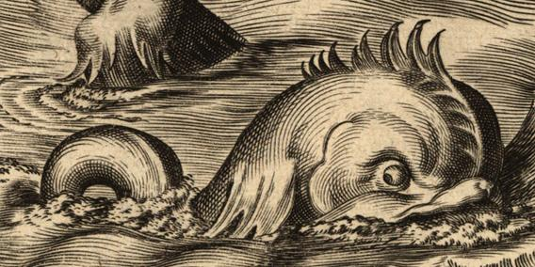
聖經裏的神話(2)
海怪：拉哈伯(Rahab)
詩74:13-14, 89:9-11, 賽27:1, 啟21:1
Notes:
巴力或瑪杜，戰勝海怪Rahab後，創造世界。
傳說與拉哈伯有關，一是猶太民間認為說神創造天地時，命拉哈伯將天上的水和地上的水分開，他拒不從命，而被斬為兩截，天上的水和地上的水因此被強行分開，拉哈伯自然因抗拒神被打入地獄成為死亡天使；見「約伯記二十六節10-13章」：『在水面的周圍劃出界限，直到光明黑暗的交界。天的柱子因他的斥責震動驚奇。他以能力攪動（或作：平靜）大海；他藉知識打傷拉哈伯，藉他的靈使天有妝飾；他的手刺殺快蛇（即撒旦）。』

Slide 31
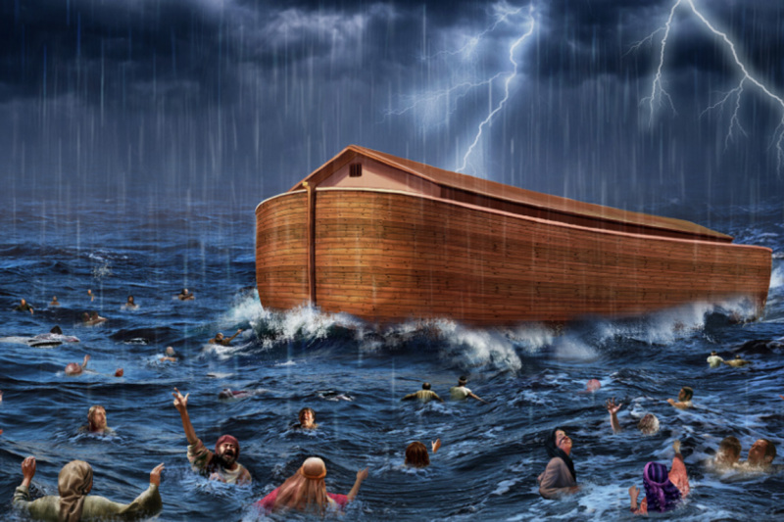
聖經裏的神話(3)
Notes:
蘇美爾民族有相似的故事，但結局完全不一樣。

Slide 32
聖經裏的神話(4-10)
反叛天使企圖僭奪EL的權柄，被打落陰間(賽14:12-14, 37:24-25)
神人交配生下世上偉人(創六1-4)
洪水毀滅生命(創六一九)
6日完成創造(創一1-二3)
EL住在北方最高的山上(詩46及48)
神的園子豐盛無比(創二1-14)
生命樹(創二,三22-24)
Notes:
聖經有提近東神話，作者借用廣為人知的神話，注入新的意義。如
天上會議是耶和華作主，
戰勝海怪的是耶和華，
洪水是神的審判又是拯救的方法，與巴比倫的洪水故事不盡相同。

Slide 33

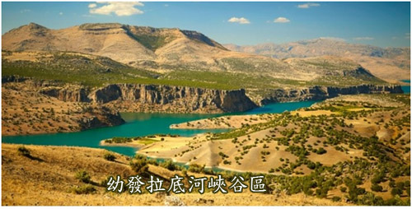
希伯來人
Notes:
最早出現這名，創14, 有人來通告希伯來人(你個姪被人捉咗)，
到了約瑟在埃及，被人叫希伯來人。

Slide 34
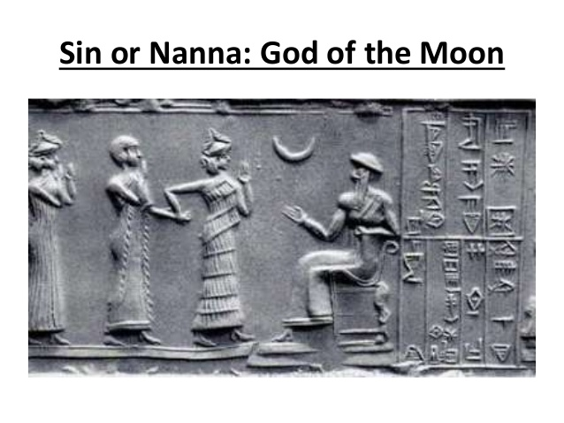
米所波大米的神祗
Notes:
兩河之間的宗教，唔珥是拜月神的城巿。

Slide 35
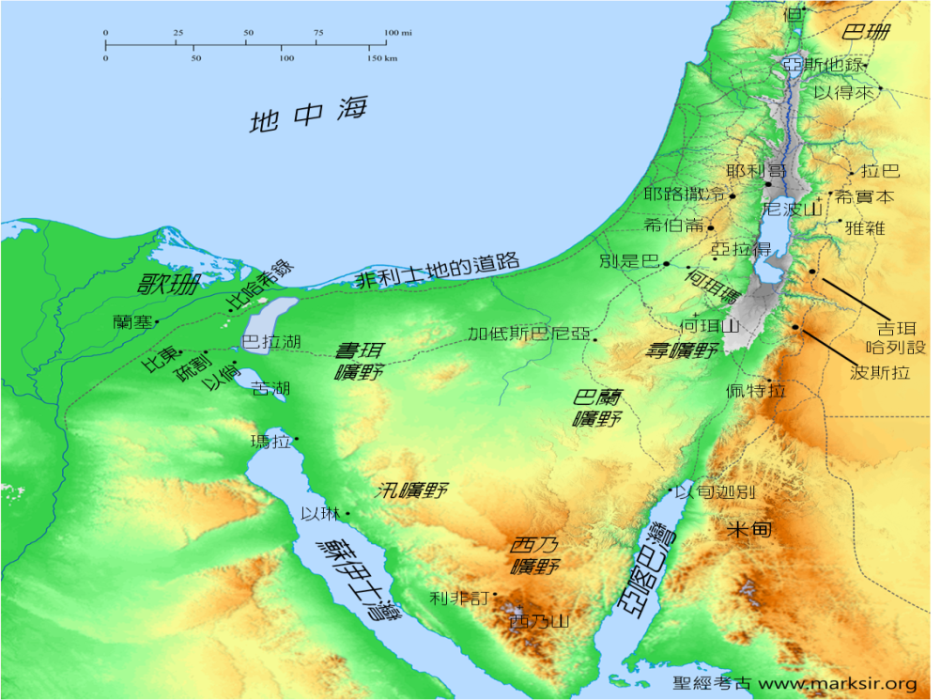
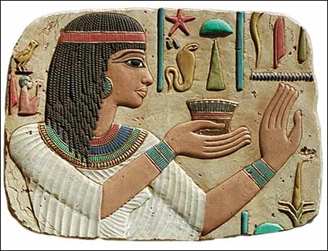
埃及人
Notes:
3100BC – 322BC
三角洲水利，文明強國，神權政治，(400年作客—受影响)

Slide 36
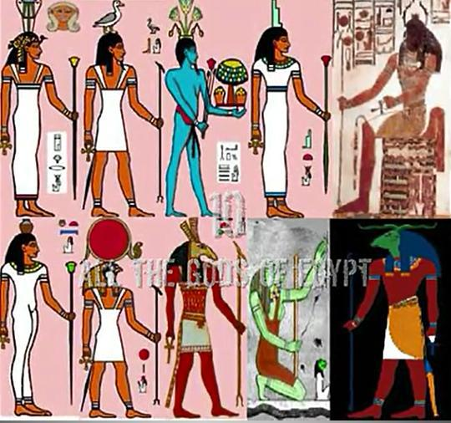
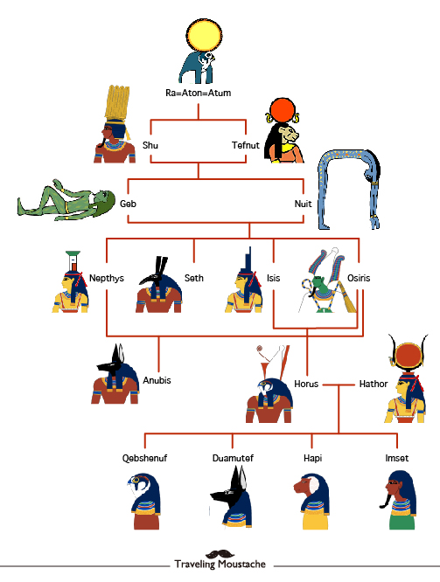
埃及宗教
Notes:
第一回：針對環境
1.水變血：打擊水(鱷)神，鱷魚神，戰爭之神，王權的守護神。
2.河生蛙：打擊尼羅(蛙)神，阿努凱特（Anuket）：尼羅河神。赫克特(英語：Heket)蛙神
3.土變虱：打擊沙漠(地)神，賽特（Seth)乾旱、戰爭之神、混亂之神。
第二回：針對健康
4.蠅成群：打擊糞金龜神，凱布利（Khepri）
5.畜瘟疫：打擊牲畜之神，庫努牡（Khnum）：公羊神，以黏土創造人類以及各種動物。
6.人生瘡：打擊健康之神，
第三回：顯大自然力量
7.降冰雹：打擊風雨之神，泰芙努特[1](Tefnut)是埃及神話中的潮濕女神，
8.蝗蟲害：打擊糧食之神，
9.大黑暗：打擊眾神王太陽神，主神，太陽神。其形象與阿蒙結合在一起。早晨、中午、傍晚，分別有不同的名字； 黎明破曉的早晨稱做「凱布利」，蔚藍無比的中午稱做「瑞」或「拉」， 彩霞滿天的傍晚稱做「亞圖姆」
終極回：針對終極神權
10. 殺長子：打擊死神、生命神、法老的神權
總結：十災是刻意安排所有神都崩潰

Slide 37
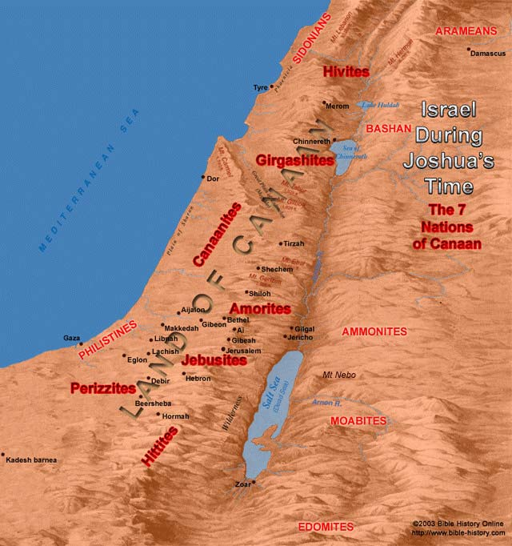
迦南七族
原文字義、字根
希未人
赫人
恐懼之子
革迦撒人
黏土地的居民
革迦撒人
亞摩利人
山地族，有名的
迦南人
迦南人
低地族
亞摩利人
亞捫人
比利洗人
隸屬於村莊
耶布斯人
比利洗人
希未人
村民
摩押人
赫人
耶布斯人
踹穀者
以東人
米甸人
Notes:
名從佢地住的環境或特性命名

Slide 38
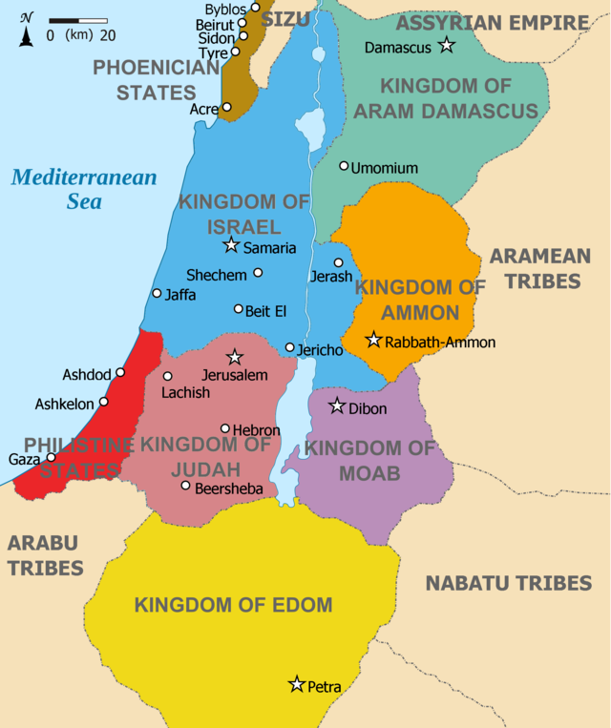
猶大/以色列
週邊國家

Slide 39
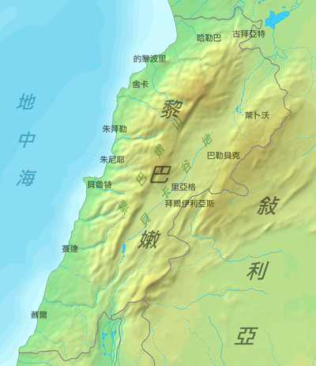
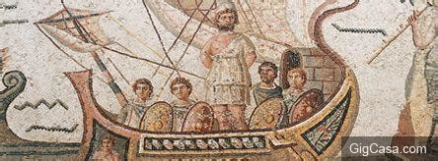
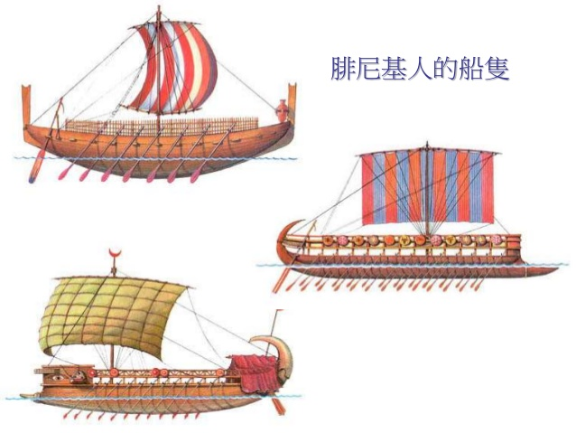
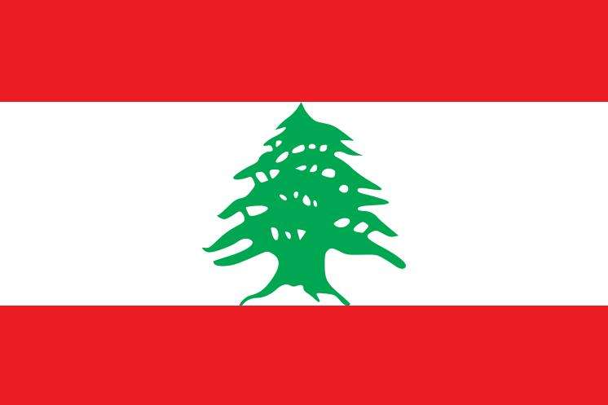
腓尼基人
Notes:
舊約沒有“腓尼基”（Phoenicia）這個地方名（新約只在《使徒行傳》提到：徒十一：19，十五：3，二十一：2），只有“推羅”和“西頓”兩個代表城市的名。
比較這兩個城市，“西頓”在聖經里出現的最早，在創十：15，19 說：“迦南（Canaan）生長子西頓（Sidon），又生赫。。迦南的境界是從西頓（Sidon）向基拉耳（Gerar）的路上，直到迦薩（Gaza）﹔又向所多瑪（Sodom）、蛾摩拉（Gomorrah）、押瑪（Admah）、洗扁（Zeboim）的路上，直到拉沙（Lasha）。”《創世記》還提到一次西頓，在創四十九：13 “西布倫必住在海口，必成為停船的海口﹔他的境界必延到西頓。”
“推羅”則較遲，要到書十九：29 分地給亞設支派時說：“。。轉到拉瑪（Ramah）和堅固城推羅（Tyre），又轉到何薩（Hosah），靠近亞革悉（Achzib）一帶地方，直通到海。”

Slide 40
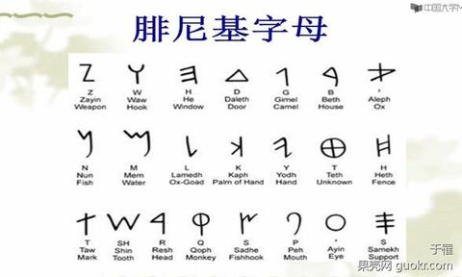
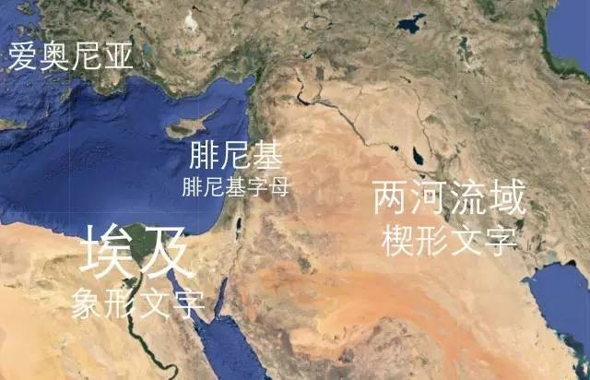
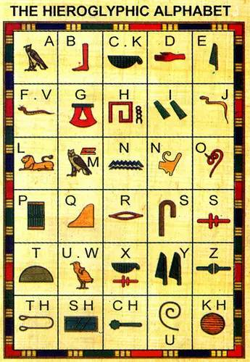
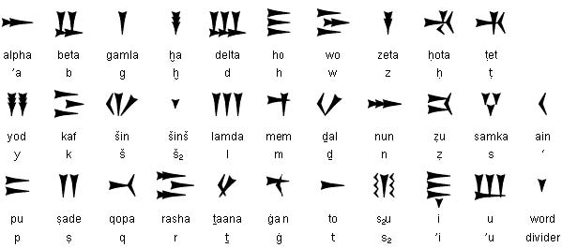
文字
Notes:
最古老楔形文無法傳流，象形文字都無法流通。
腓尼基字母進化被採用。

Slide 41
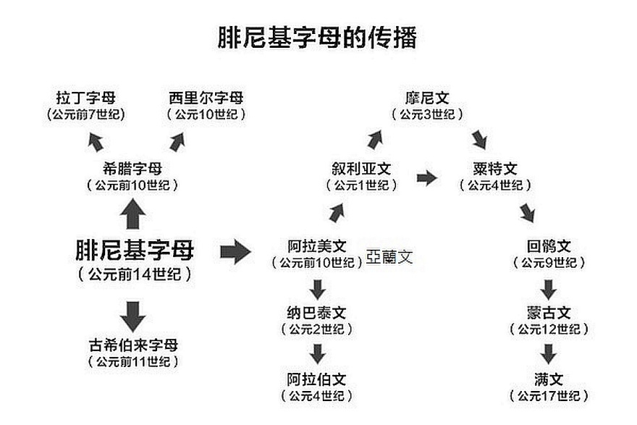
字母演進
Notes:
楔形文字，象形文字

Slide 42
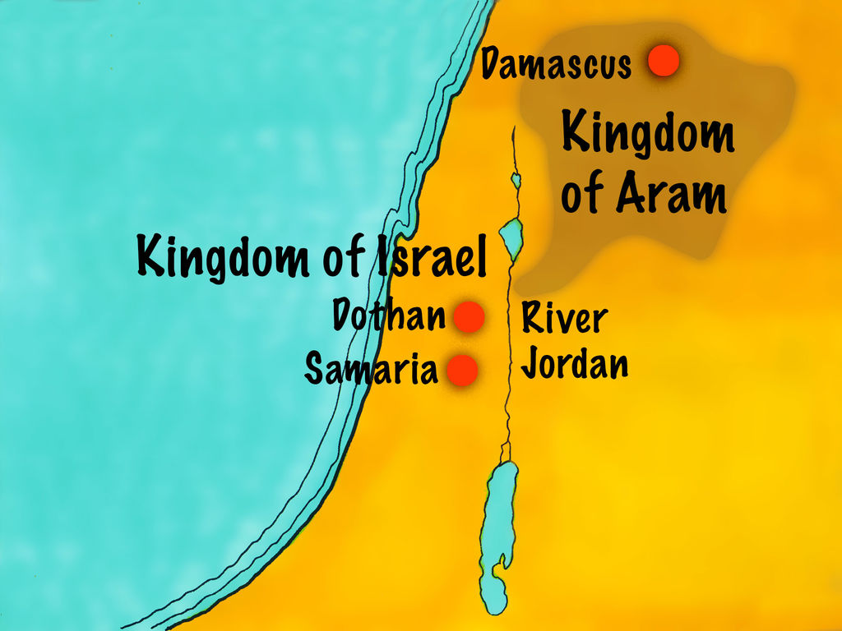
Notes:
亞蘭，挪亞孫子亞蘭的後裔稱「亞蘭人」，亞蘭人居住之地稱「亞蘭」或「亞蘭地」。古代亞蘭在以色列的北部和東北部，其範圍大約在伯拉大河西岸、奧郎特河上游、大馬色城以南這一區域。《聖經》中亞蘭地與亞蘭國常混用，是敘利亞南部各國的通稱，常特指以大馬色為首都的亞蘭國。著名巫師巴蘭曾居住於此。以色列人進軍迦南時，摩押王巴勒派人以重金從亞蘭請巴蘭來為自己祝福，並詛咒以色列；巴蘭卻遵從耶和華的旨意，祝福以色列人。大衛當以色列王時，一度戰勝亞蘭人，在大馬色的亞蘭地設防營，亞蘭人歸服他，向他進貢。大衛長子押沙龍為報仇，殺了同父異母弟暗嫩後逃到亞蘭地的基述，住了三年。所羅門時，用高價從這裡購買車馬。先知以利沙治癒了亞蘭元帥乃縵的大麻風。
西元前8世紀前後，亞蘭、亞述、以色列等民族經常互相征戰，各有勝負。亞蘭王利汛進攻耶路撒冷，圍困亞哈斯，奪回以拉他，將猶大人從那裡趕出。西元前732年亞蘭的大馬色亡國，亞述、巴比倫、波斯、希臘相繼統治該地。亞歷山大大帝以後，該地受希臘影響甚深。西元前64年，成為羅馬的敘利亞省，故《新約聖經》中稱該地為「敘利亞」。(民23:7；撒下8:3-8；15:8；王上10:29；王下5:1-14；16:5；代上18:5-6；等)

Slide 43
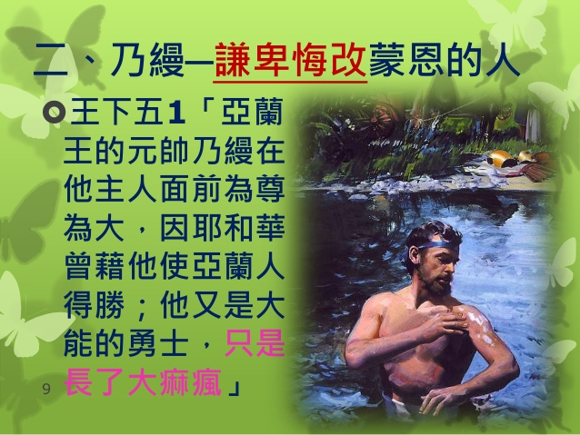
Notes:
古代亞蘭在以色列的北部和東北部，其範圍大約在伯拉大河西岸、奧郎特河上游、大馬色城以南這一區域。《聖經》中亞蘭地與亞蘭國常混用，是敘利亞南部各國的通稱，常特指以大馬色為首都的亞蘭國。著名巫師巴蘭曾居住於此。以色列人進軍迦南時，摩押王巴勒派人以重金從亞蘭請巴蘭來為自己祝福，並詛咒以色列；巴蘭卻遵從耶和華的旨意，祝福以色列人。大衛當以色列王時，一度戰勝亞蘭人，在大馬色的亞蘭地設防營，亞蘭人歸服他，向他進貢。大衛長子押沙龍為報仇，殺了同父異母弟暗嫩後逃到亞蘭地的基述，住了三年。所羅門時，用高價從這裡購買車馬。先知以利沙治癒了亞蘭元帥乃縵的大麻風。西元前8世紀前後，亞蘭、亞述、以色列等民族經常互相征戰，各有勝負。亞蘭王利汛進攻耶路撒冷，圍困亞哈斯，奪回以拉他，將猶大人從那裡趕出。西元前732年亞蘭的大馬色亡國，亞述、巴比倫、波斯、希臘相繼統治該地。亞歷山大大帝以後，該地受希臘影響甚深。西元前64年，成為羅馬的敘利亞省，故《新約聖經》中稱該地為「敘利亞」。(民23:7；撒下8:3-8；15:8；王上10:29；王下5:1-14；16:5；代上18:5-6；等)

Slide 44
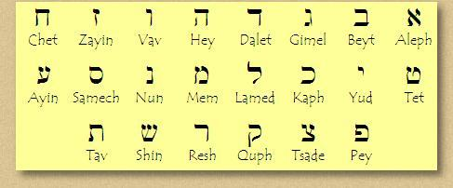
希伯來文與亞蘭文
創三一47, 拉四8-六18, 七12-26, 耶十11, 但二7-七28, 耶穌最後一句, 以利,以利，都是用亞蘭文寫。
Notes:
舊約聖經，主要是用希伯來文寫，具有22个子字，但可惜不是流行用語，未被擄前只有以色列人用，420年至新約，整個中東階用亞蘭文。亞蘭文的字母完全相同，至到新約時期，民間用的是亞蘭文，宗教禮儀則用希伯來文。
叙事文提及「用希伯來語」，那就大多數是亞蘭文。

Slide 45
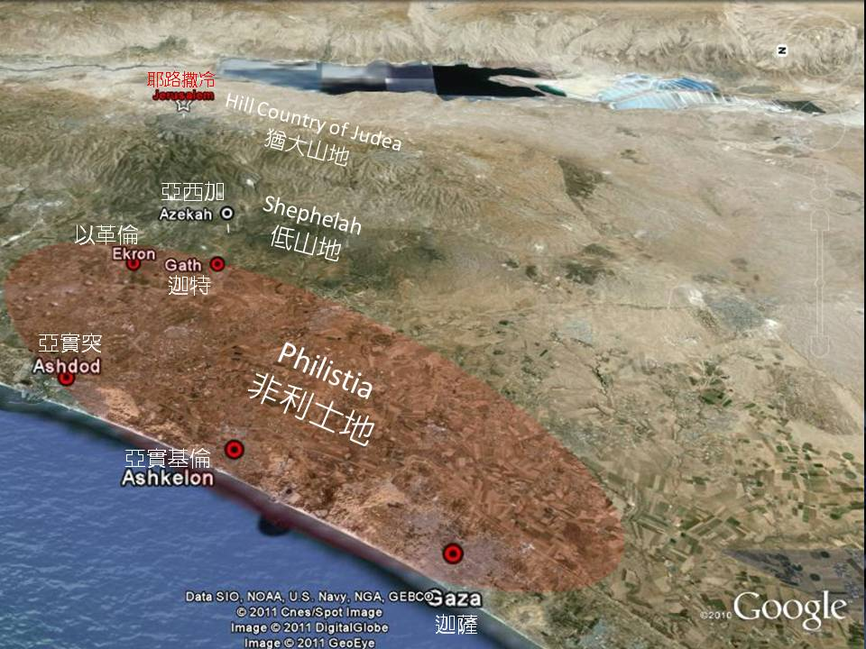
非利士地
Notes:
埃及人把俘虜的非利士人遷徙至迦南地的西南，那里也是非利士人落戶之地。從出土的物件，特別是陶器(圖二)，我們可以看到非利士人很快的就融入當地的文化。開始的時候，他們制作的陶器還有過去在愛琴海岸時的特色，但以后發掘的陶器就漸漸自成一格。圖一所示是一副在Bethshean 發現的非利士人的土制人像棺材，很像埃及人的木乃伊。
撒上十三：19 - 20 “那時，以色列全地沒有一個鐵匠﹔因為非利士人說，恐怕希伯來人制造刀槍。以色列人要磨、犁、斧、鏟，就下到非利士人那里去磨。”從這節經文可知，非利士人是精通鐵器制作的，是他們引進了冶鐵技朮和大量的鐵器到迦南地。
非利士人不斷的攪擾以色列人，一直到撒下八：1，我們才看到大衛王把他們治服，從他們手下奪取了京城的權柄。但在大衛王國分裂之后，非利士人又重新抬頭。在摩一：6 - 8，先知預言他們“所余剩的必都滅亡。”經過了亞述帝國的統治后，歷史上“非利士”的名字就不再出現了。主前五世紀的希臘史學家希羅多德(Herodotus)提到迦南地西南部分的住民時，他說那里住的是阿拉伯人(Arabians)，可見非利士人已經被取代了。
從1996年開始，在Dr. Aren M.Maeir (Institute of Archaeology, Bar Ilan University) 的率領下，考古學家們在非利士地的迦特(Gath)土丘，Tell es - Safi 進行挖掘，收獲頗多。挖掘顯示，在主前八世紀左右，此城受到極大的破壞，跟聖經王下十二：18 “那時，亞蘭王哈薛(Hazael)上來攻打迦特，攻取了。。。)的記載很吻合。在土丘周圍，還發現攻城時敵軍所挖掘的壕溝(trenches)，研究工作還在進行當中，相信不久的將來，石頭還會對我們說話。
嚴格說來，現在的“巴勒斯坦人”(Palestinian)并不是過去的非利士人(Philistian)。他們跟以色列人的恩恩怨怨，大概要等到主再來的時候，才能獲得解決。

Slide 46
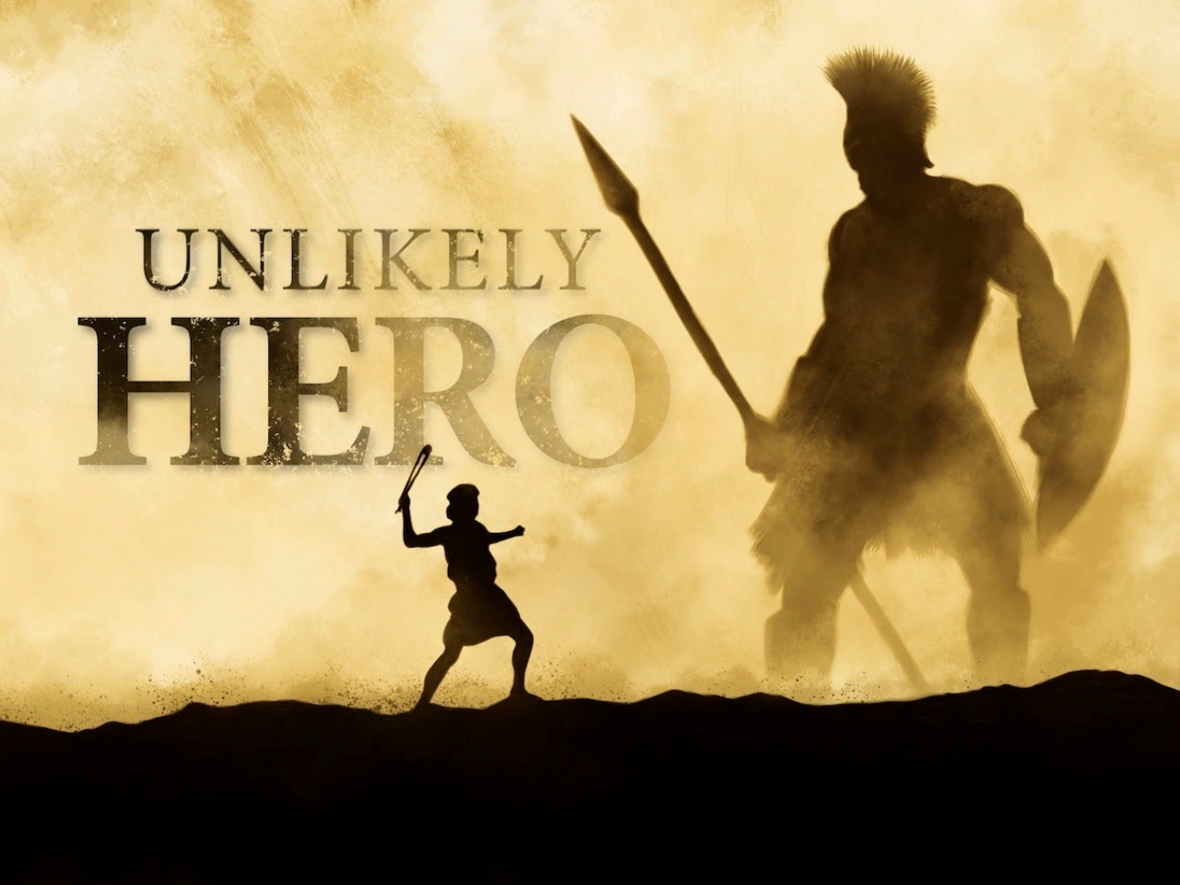
非利士人
Notes:
從士師記開始，非利士人就很顯著地在地中海東南岸的一塊平原上落戶。他們有五個大城，就是迦薩(Gasa)、迦特(Gath)、亞實基倫(Ashkelon)、亞實突(Ashdod)和以革倫(Ekron)。(圖四)參孫跟非利士人的爭戰是大家所熟悉的。以后，他們一直都是以色列人的大敵，在非利士人最強之時，曾入侵到伯珊、基利波山、密抹等地。
從出埃及的記載，非利士人并不是迦南地的原住民。那么，他們究竟是從什么地方來的呢？根據創世記十：14 說：“含的兒子是古實、麥西、弗、迦南。。。麥西生。。。迦斯路希人、迦斐托人﹔從迦斐托出來的有非利士人。(英文聖經是..Casluhim (from which came the Philistines) and Caphtorim)”亞伯拉罕和以撒都曾經跟非利士人打交道(創二十一：32、34，二十六：1、18)，但他們只是曇花一現，在迦南地并沒有什么顯著的地位。但在士師記，我們就看到他們已經成為以色列人的死敵。從聖經以外的資料，我們可以知道他們是從哪里來的。
原來古埃及是第一個跟非利士人打交道的國家。蘭塞II(Ramesses II，1279 - 1212BC)和他兒子Merneptah 兩個法老在任期間，就曾跟他們打過戰。埃及稱他們為“海上之民”(The Sea People)。他們似乎源自愛琴海地區，乘船侵入埃及尼羅河畔、地中海沿岸的赫人(Hittites,在土耳其)地區、Carchemish、Cyprus(塞埔魯士)，和迦南地。出沒的時間大約在銅器時代后期(1400 - 1200BC)和鐵器時代前期(1200 - 1150BC)，剛好是聖經的士師記時代。在埃及蘭塞III(Ramesses III)當法老的時候，他就曾在1175BC 與非利士人大戰，并殺死近12000名士兵。在埃及的壁畫上，我們還可以清楚看到非利士人兵士的模樣，他們頭戴羽毛狀的頭飾，手持長矛和錐形的劍，以及一個圓盾。(圖三)

Slide 47
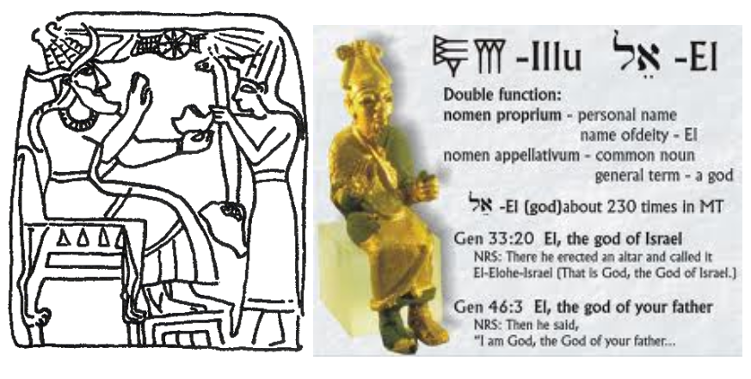
迦南宗教
EL伊勒
Notes:
EL 伊勒 – (創14:8) 14:18 又有撒冷王麥基洗德、帶著餅和酒、出來迎接．他是至高 神 (EL)的祭司。
眾神之首，慈祥，伸手祝福各神。
聖經借用EL 指獨一的神，elohim(複數)泛指一般的神

Slide 48


迦南宗教
Baal 巴力
Asherah亞舍拉/ Astarte亞斯他錄
Notes:
巴力(何二8)是氣候之神，手長矛或箭，頭上戴牛角冠(power)，長髮(活力)
亞舍拉Asherah巴力之妻(王下二十一7)，在米所波大米叫亞斯他錄Astarte生殖之神，
在迦南宗教祭禮，男女祭司進行性交，觸發大自然的生殖，
大袞Dagon 巴力父親 (屬氣候之神。
拉謝 Reshef 與陰間瘟疫及死亡有關。

Slide 49


迦南宗教
DAGON 大袞
RESHEF 拉謝
Notes:
大袞DAGON：巴力之父(非利士的神) – 與巴力一樣, 與萬物繁殖有關。
有魚的尾巴，表示這民族與海洋多接觸
拉謝Reshef –在敍利亞一帶十分流行，較多人認為 (它與陰間，瘟疫和死亡有關。)Reshef的意思：as "火焰,閃電" but also "燒灼熱,鼠疫,瘟疫"
舊約聖經Reshef這個名沒有直接譯出來，代上7:25 比利阿的兒子是利法、和利悉Reshef．利悉的兒子是他拉、他拉的兒子是他罕、利悉是人名。
哈3:5 在他前面有deber瘟疫 "pestilence"流行、在他腳下有Reshef熱症"burning coals"發出。
伯5:75:7 人 生 在 世 必 遇 患 難 、 如 同 火 星Reshef 飛 騰 。

Slide 50


亞述人
Notes:
2800-2200BC有人定居
古亞述1900BC-
新亞述800BC-609BC

Slide 51


巴比倫/迦勒底人
Notes:
4000BC開始

Slide 52

米所波大米宗教
An (天)
Enlil (風)
Marduk (主人)
Enki (土地)
Nanna (月)
Utu (日)
Notes:
當時代的人拜日、月和女神的偶像卻是事實。在Urfa的 博物館內，可看到當時的人所敬拜月神的像。從這裏出土的月神像和所流行的傳說來推算，
原來以色列人的先祖亞伯拉罕來自幼發拉底河那邊的吾珥（創11:31），而吾珥是敬拜月神的主要城市，考古學家曾在此發掘拜月神的塔廟建築物。至於亞伯拉罕後來居住的哈蘭 （創11:31） ， 也受了吾珥的影響，居民膜拜月神。
亞伯拉罕雖生長於吾珥，但似乎沒有受當時的宗教氣氛同化，只跟隨耶和華獨一真神。然而，當拉結跟從亞伯拉罕之孫雅各，離開米所波大米往迦南地去的時候，竟攜走了父家的神像（創31:30-35）， 可見米所波大米的宗教對她不無影響，不過，雅各後來吩咐家中各人除掉所拜的外邦偶像，以便他們一起往伯特利築壇敬拜耶和華（創35:1-7）。 到耶利米先知的時候，不少以色列人拜祀月亮及其他星宿 （耶8:1-2） ， 可見以色列人日後違背了西乃山的聖約，確有拜「大河那邊之神」的情形，並因此受先知痛斥。

Slide 53


波斯
Notes:
公元前2000年，古波斯人逐漸擺脱游牧部落的生活方式，並產生了早期的宗教活動。在當時的宗教活動中，最爲古波斯人所敬重的是一種古老而神祕的祭祀儀式，這種祭祀儀式實質上是一種原始的自然崇拜。在大自然的災害面前，古波斯人感到無所適從，不僅沒有辦法應對，而且產生了深深的恐懼。這使古波斯人非常迫切地需要一種信仰來消滅他們的内心恐懼，於是波斯神話中最古老的保護神產生了。

Slide 54

波斯的瑣羅亞斯德教
波斯沒有強制宗教。這個宗教似乎對猶太人影响不大，從巴比倫時間開始了猶太會堂，亦遵守五經，斥資給他們回歸。
Notes:
瑣羅亞斯德教曾被伊斯蘭教徒貶稱^{[來源請求]}為「拜火教」，在中國稱為「祆教」^{[2]}或「白頭教」
在波斯歷史上，隨着瑣羅亞斯德教的產生和成熟，善與惡之間的爭鬥變得愈發激烈，
公元前六世紀，波斯人瑣羅亞斯德創立了瑣羅亞斯德教，其教義提出了一神論和二元論。瑣羅亞斯德教所遵奉的惟一的神是偉大的善神阿胡拉·瑪茲達，他的敵人是惡神安格拉·曼紐，善神與惡神之間永遠進行着鬥爭。
爲瑣羅亞斯德教崇尚的是二元論，它的教義是將世界上所有的事物都劃分爲對立的二元，包括善良與邪惡，光明與黑暗，所以在波斯神話中才有了代表着光明和正義的至高善神阿胡拉與至高惡神安格拉之間的戰爭。他們之間的戰爭持續了整整三千年。在這場戰爭中，至高善神阿胡拉·瑪茲達創造了世界上的萬事萬物，並最終擊敗了至高惡神安格拉·曼紐。至高善神阿胡拉·瑪茲達所創造的世界上第一個人——原始人凱尤莫爾滋在他的協助下，建立了擧世聞名的波斯王國，並且成爲第一任國王。

Slide 55

亞歷山大的希臘帝國
主前334-322

Slide 56

希臘的(南方王VS北方王)
Notes:
但以理書的預言 (發生在沒有神啟示的靜默時候)
由BC323年 – BC142，先由多利買王朝，後由西流基王朝統治，
在文化上深受希臘他的影响。

Slide 57
希臘化：希臘哲學
影响新約較多，
故此
在新約背景再提。

Slide 58


Slide 59


Slide 60
怎樣看預言啟示
預言可能有多重意義
預言…
以聖經自己解說才最可靠
不要太主觀去解釋預言

Slide 61
誰勝誰敗
Notes:
古代的人，打勝仗與打敗仗，都關背後所拜的神事。
以色列人以為約柜同去打仗必勝，結果敗了
非利士人以為約樞擄到他們的手，放在神廟示他們的神的戰利品
翌日，他們的神大袞，袞在地上，伏在約柜前，再次日，都是更身手異處。

Slide 62
山神/戰神
王上二十23
「亞蘭王的臣僕對亞蘭王說，以色列人的神是山神，所以他們勝過我們，但在平原與他們打仗，我們必定得勝。」
出 15:3
耶和華是戰士；他的名是耶和華。
Notes:
出埃及記第二十四章耶和華神選擇在山頂上向摩西顯現，因此，外邦人在以後的概念裡認為耶和華是個「山神」，王上二十23「亞蘭王的臣僕對亞蘭王說，以色列人的神是山神，所以他們勝過我們，但在平原與他們打仗，我們必定得勝。」在古代中東的人心目中，耶和華是山神、是戰神。耶和華是戰士；他的名是耶和華。 ~出埃及記 15:3

Slide 63
萬軍之耶和華
這是從哈拿的祈禱中帶出來
撒母耳記寫於掃羅時代。

Slide 64

海 (深淵) 觀念
Notes:
創1:2 淵面黑暗
伯26:12神能攪動大海…打傷拉哈伯
啟21:1海也不再有了

Slide 65
史前巨獸
Behemoth
伯40:15譯“河馬”
Leviathan
約41:1譯“鱷魚”
可以肯定的，Behemoth體形龐大，是食草陸上動物。
Leviathan水中怪獸，身上有鱗甲，口有利齒，口氣像噴火。

Slide 66
撒旦、魔鬼
「撒旦」在希伯來文用26次 = 敵擋(作對)
舊約用這字(除一次)都指他引誘人犯罪
聖經無直接指創世記的蛇是撒旦(後期拉比看法,教會也接受)
從猶太人文獻如以諾一書、禧年書及死海文庫，將撒旦及他的差役看為一切邪惡的來源。
Notes:
傳說是由墮落的天使，他處處破壞神的工作，令人迷惑，要人離開神。有人借以賽亞書14:12-15籲作描述撒旦的驕矜與失敗。
14:12 明亮之星、早晨之子阿、你何竟從天墜落．你這攻敗列國的、何竟被砍倒在地上。
14:13 你心裡曾說、我要升到天上．我要高舉我的寶座在 神眾星以上．我要坐在聚會的山上、在北方的極處、
14:14 我要升到高雲之上．我要與至上者同等。
14:15 然而你必墜落陰間、到坑中極深之處。

Slide 67


割禮與選民觀念
Notes:
創15 在應許之後獻的祭
創17改名亞伯拉罕，神又要求佢同後人，世世代代都遵守割禮
有一句猶太人的禱告：感謝神造我不是女人、外邦人和狗。反映了他們因割禮而自視過高。
猶太人藉此身體的記號，只誇耀自己作上帝選民的身份，但對神無敬虔的心，耶利米斥責以色列人心中沒有受割禮耶(25-26)
割禮的問題在新約才起風浪，我們在新約北景再講。

Slide 68

律法與生活
Notes:
從十誡到613條律法。
過繼的規舉、
唔可以接觸外邦人
祭司一定由利未人的亞倫家
制定獻祭之例。/三次朝聖

Slide 69
拿細耳人
立誓的拿細耳人
/不酒/不剃頭
還願 / 剃頭
參孫、
撒母耳、
施洗約翰

Slide 70

血的觀念
古人對血和殺牲有複雜心理反應
上帝給人類的原則
律法對以色列民的要求
Notes:
不少民族以吃血或帶血的肉，有增加精力，通靈，並進行某些宗教禮儀。
殺生無疑是結束了一生命，也信惹神憤怒。對殺生感恐懼。
舊約開始(創9:4-6)給人三個原則：1人血絕不能流。2動物血絕不能吃。
3祭牲血只獻在壇作贖罪之用。
處理血：宰殺牲口必須在會幕內，1血不能隨便棄置，要獻在壇上。
2獵物放血後要用土掩埋。
食用殺生等同謀殺，(利十七11)，讓血獻在壇贖謀殺罪。其意義是把生命重歸神所有。
埋血也有同義，(血本來不能贖罪，唯有獻在壇上才能。)

Slide 71

罪的觀念
Notes:
聖經：罪孽、悖逆、邪惡、不義、過犯。
罪=不能達到目標
人人皆不能達到神的要求，對神有虧欠(有罪)。
律法顯出什麼是罪
以獻祭的方式，將無罪的代替有罪。
從人裏面來的，才能污穢人。
中國人有恥辱觀念，沒有罪的觀念，

Slide 72

猶太人看陰間
Notes:
拿2:2從陰間的深處呼求…他像去了陰間
耶穌引用約拿的觀念
舊約的思想是人死後都到陰間裏去，不再有希望。『陰間』，常被誤譯為『地獄』，是在地下一個幽晦的地方，在那裏死者僅似幽影般的存在，沒有力氣，沒有光明，與人與上帝隔絕。（詩6:5、詩30:9、詩88:10-12、詩115:17、賽38:18、傳9:4，5，10）。

Slide 73

地獄
Notes:
耶穌常用「地獄」來描述審判會帶來終極懲罰。
指耶路撒冷南邊的欣嫩子谷。該地曾是祭偶像中心，後遭神審判(代下33:6, 耶7:31-34, 32:35)
結果淪為 [有蛆蟲及火燒] 垃圾場和亂葬谷

Slide 74

天和天上的天
Notes:
從所羅門為聖殿祈禱，天和天上的天都是神所造，也不夠神居住。

Slide 75

潔淨與不潔淨觀念
Notes:
潔淨是神對以色列對聖潔觀念的訓練，由歷世歷使的執行，使他們明白神的聖潔。
而所獻的祭物都要分別出來，歸神為聖。潔淨的生活引導子民過一個遵照神吩咐的生活。
人能成聖也是在於履行神的命令。
舊約中的不潔，與邪靈妖魔無關，純粹以人為中心，因應人生活中的情況而產生，相反，
在古代近東的社會，人視不潔因邪靈妖魔作祟。

Slide 76

獻祭
Notes:
人要與神和好，必須通過獻祭，由血贖人的罪。

Slide 77

會幕
Notes:
會幕象徵神所在，而會幕的位置是十二支派安營的中間，
也代表神願意住在人中間
神與人同在，就是整本聖經(包括新約)，神計劃的目的，
救贖最後要達到的，就是神住在人中間。
會慕的至聖所內，有一約柜，擔竿常留在柜身的環上，意喻神是行動的神。

Slide 78

第一聖殿
Notes:
聖殿是會幕的延申，同樣象徵神所在。
但在所羅門王為獻殿禱文中，他清楚知道，
聖殿豈是足夠讓神居住，連天地也不夠神住。

Slide 79

第一聖殿
Notes:
在586BC聖殿遭巴比倫人拆毀。約柜也不知所踪。

Slide 80

Notes:
第二聖殿，在BC536由所羅巴伯，帶4萬9千幾人回歸，並重建。

Slide 81

第二聖殿
Notes:
到耶穌時代，希律把第二聖殿擴建修葺，到耶穌傳道時已用了46年，仍未完動。
工程可能在20/19BC開始，最後是AD64完成。
到AD70因猶太動亂，羅馬軍隊入城剷平一切建築物，包括聖殿，並應驗耶穌說，
連一塊石口也不會重疊，因為被摎開取被燒溶的金。

Slide 82

宗教節期
Notes:
三次朝聖：除酵節，七七節，住棚節

Slide 83




重要的角色
Notes:
第一個階段：士師 (由摩西到撒母耳)
第二個階段：王 (由掃羅到約雅斤)
第三個階段：祭司 (由所羅巴伯到耶穌時代)
先知則在每個階段都出現，
角色重疊性：士師+先知，王+先知，或祭司+先知，
但從來不可以王+祭司，只有耶穌才三樣集於一身。

Slide 84

耶和華的日子
Notes:
在立律法早期，贖罪日= 耶和華的日子。
[ 轉下一張 ]

Slide 85

耶和華的日子
Notes:
先知後期，耶和華的日子成為神報仇的日子
新約指向主再來的日子

Slide 86


等候 – 以色列復興
Notes:
以色列人被擄到巴比倫後，亡國民起了一種思想，
上帝會興起一位受膏者 (由神差遣) 來復興以色列，
從BC400-200年間，成為結合群眾的運動。
受膏者有既定的條件：由大衛一脈相承

Slide 87

猶太會堂
Notes:
在被擄散居宗教的集合地
在以色列地與聖殿並存。

